Slide 1
Kansen voor jongeren in achterstandswijk in Beiroet

Slide 2
In Bourj Hammoud, een overbevolkte en arme wijk in Beiroet, zijn de problemen niet te overzien.

Slide 3
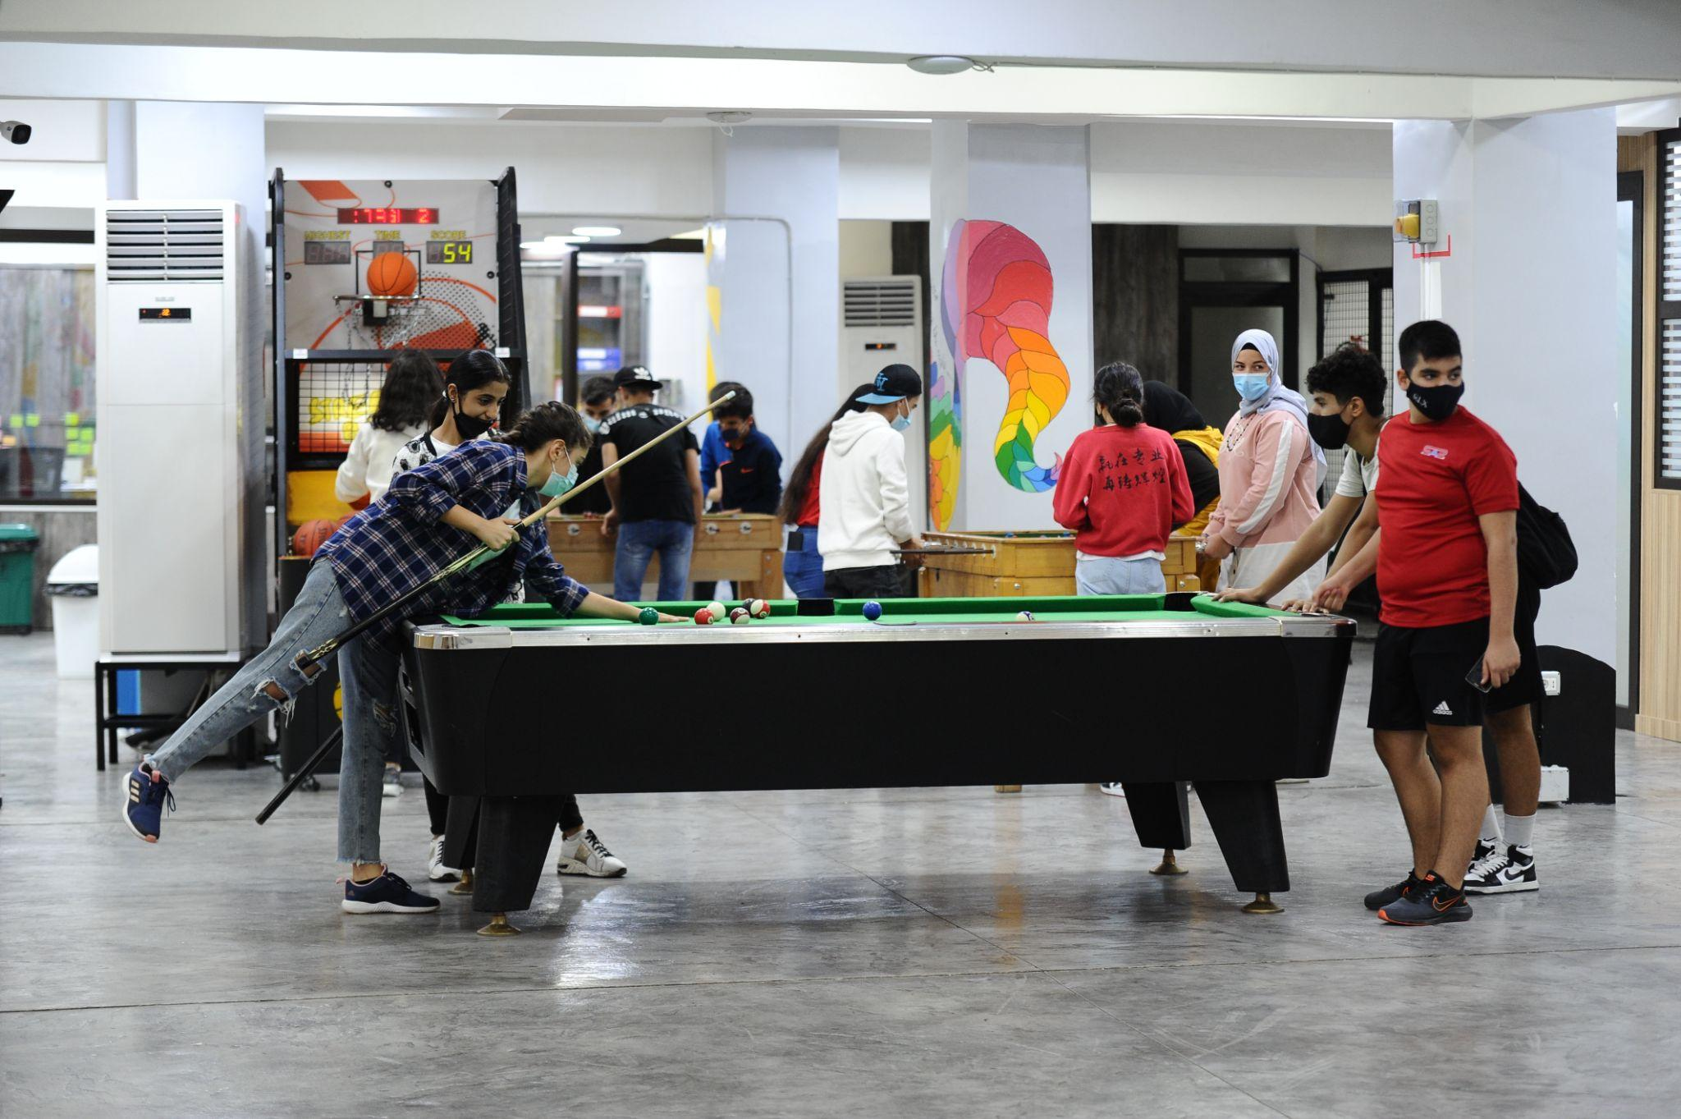
Gebrek aan goed onderwijs, werkloosheid en geweld ontneemt jongeren die er wonen elk perspectief op een betere toekomst.

Slide 4
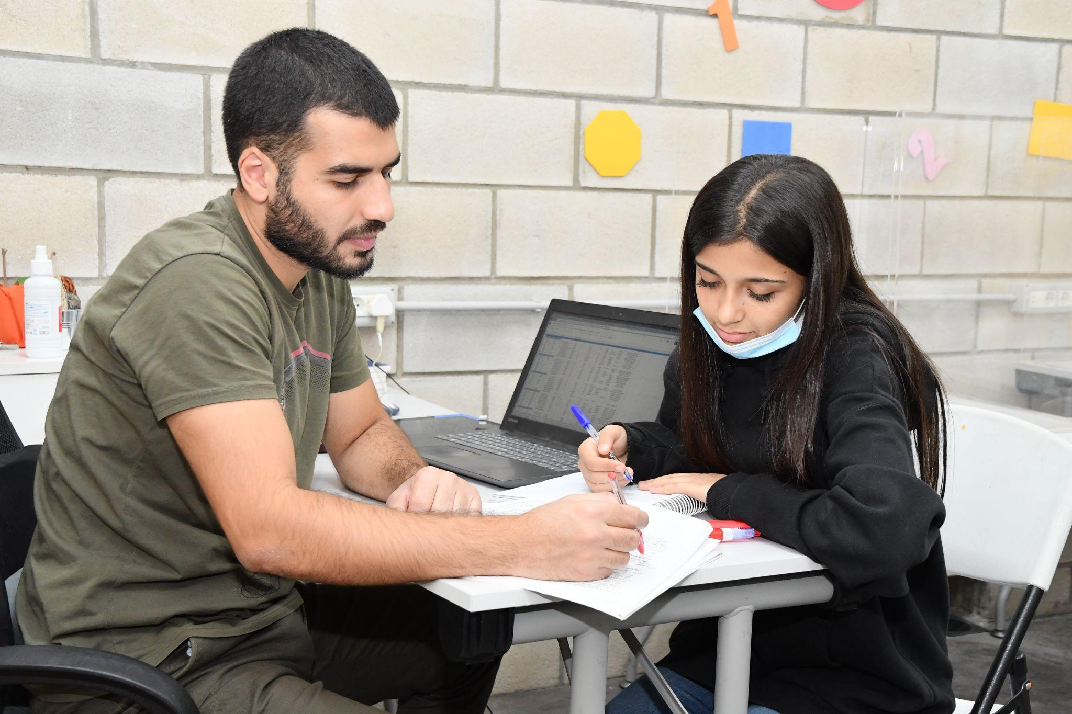
Kerk in Actie steunt het werk van jongerencentrum Manara in Beiroet.

Slide 5
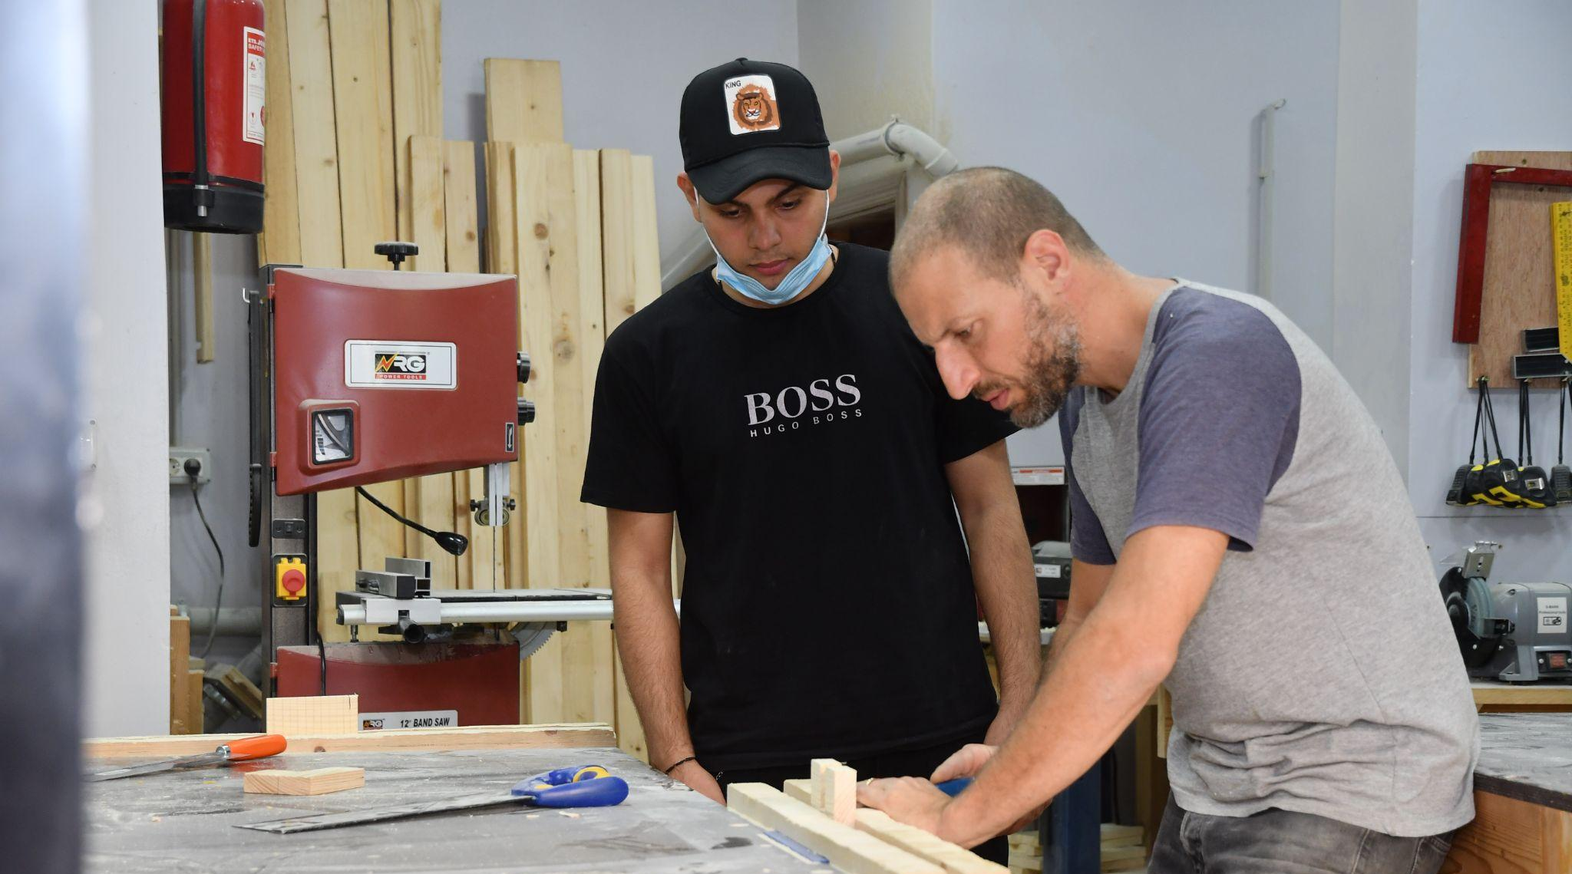
Kwetsbare tieners krijgen er huiswerkbegeleiding, examentraining, psychosociale hulp en vaktrainingen.

Slide 6
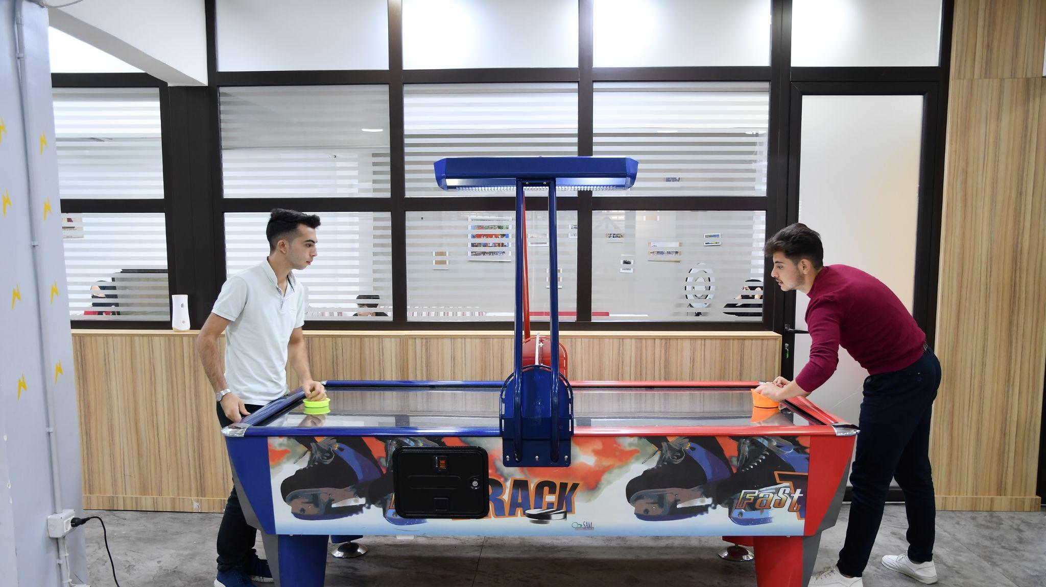
Ze kunnen er ook terecht voor ontmoeting en een potje tafelvoetbal of airhockey.

Slide 7
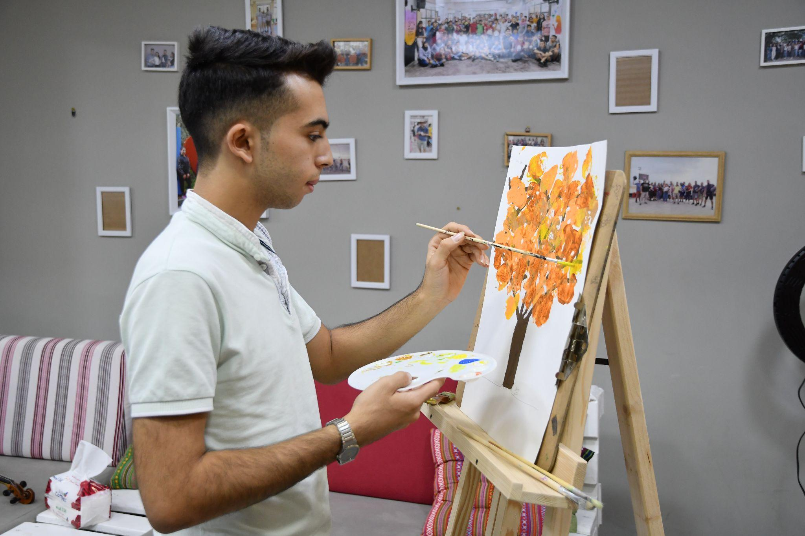
Jongeren krijgen er nieuwe hoop én perspectief op een betere toekomst.

Slide 8
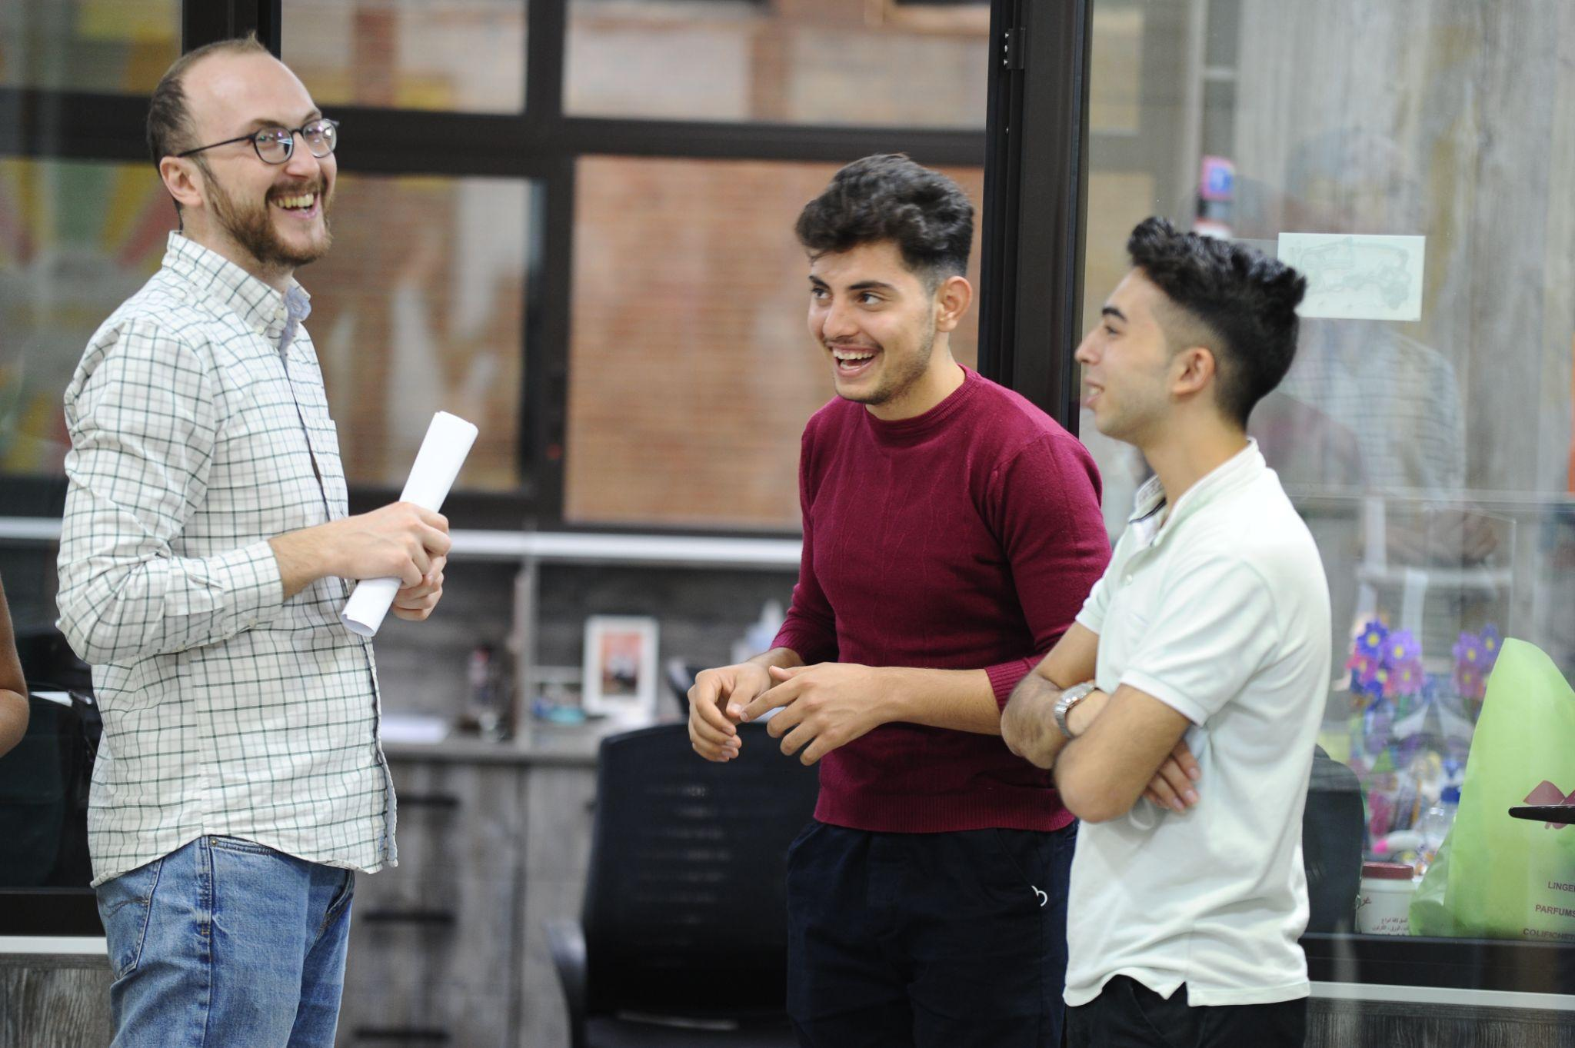
Hartelijk dank voor je gift!

